Slide 1

0
FSG
金融服务事业群
PMML串讲
廖拓
2017.7.20@暗香疏影

Slide 2
目录
背景与动机
PMML概述
PMML标准
PMML解析
JPMML
JPMML性能

Slide 3
背景与动机：为什么要使用PMML
01
背景与动机
不通模型训练工具产出的模型格式不一致，不便于模型部署，希望有一个统一的标准，来表示模型。
解决方案：
目标
标准化模型的表示方式，统一为PMML
使模型独立于平台，应用，操作系统
使得模型的部署摆脱模型开发和产品整合的束缚。
模型生产
PMML
解析PMML

Slide 4
背景与动机
目录
PMML概述
PMML标准
PMML解析
JPMML
JPMML性能

Slide 5
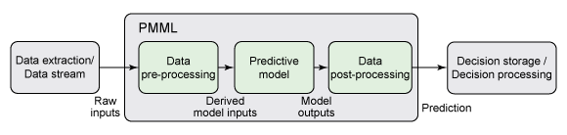
PMML概述
02
全称:预言模型标记语言 （Predictive Model Markup Language），以XML 为载体呈现数据挖掘模型。PMML 允许您在不同的应用程序之间轻松共享预测分析模型。PMML4.1，已支持13种模型，包括常用的GBDT,Rule,LR,DT,RandomForest等
PMML 包含数据预处理和数据后处理以及预测模型本身

Slide 6
背景与动机
PMML概述
目录
PMML标准
PMML解析
JPMML
JPMML性能

Slide 7
PMML标准-结构
3.1
PMML 是数据挖掘过程的一个实例化标准，它按照数据挖掘任务执行过程，有序的定义了数据挖掘不同阶段的相关信息：
头信息（Header）
数据字典（DataDictionary）
挖掘模式(Mining Schema)
数据转换（Transformations）
模型定义 (Model Definition)
评分结果 (Score Result)
PMML
Header
DataDictory
MiningModel
output
MiningSchema
Model

Slide 8
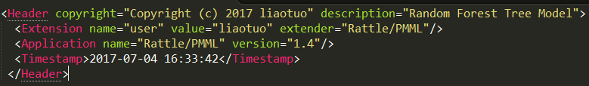
PMML标准-Header
3.2
Header 是标识头信息部分的起始标记
copyright 包含了所记录模型的版权信息
description 包含模型的描述性信息
Application 描述了生成本文件所含模型的软件产品。
Timestamp 记录了模型创建的时间。

Slide 9
PMML标准-DataDictory
3.3
DataDictionary
DataField
Continuous
<Interval>
Categorical
<Value>
数据字典: 预测变量和目标变量。
变量：变量名，量度和类型。
分类变量：有效值 (valid value)，
遗漏值 (missing value)
和无效值 (invalid value)，
由 Value 的“property”属性决定；
连续变量：可以指定一个或多个有效值范围
(Interval)。

Slide 10
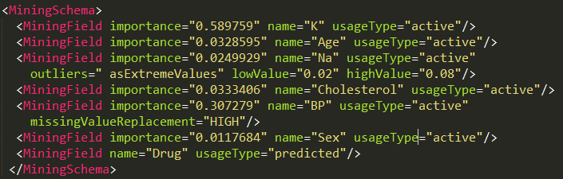
PMML标准- Mining Schema
3.4
变量的属性由 "usageType" 值决定，该属性未指定或者值为 "active" 代表预测变量， "predicted"代表目标变量。
Mining Schema 中被引用的变量一定会在数据字典中被定义.
Mining Schema 定义了数据字典中的一个子集.。

Slide 11
PMML标准- Transformations
3.5
一旦数据字典对数据集做出了定义，那么就可以在其之上进行各种数据转换的预处理操作。这是由于有时用户所提供的数据并不能直接用于建模，需要将原始的用户数据转换或映射成模型可以识别和使用的数据类型，这就需要使用数据转换来完成。
PMML 标准支持一些常用的数据转换预处理操作，并在此基础上支持使用函数表达式的转换。以下所列的是标准所定义的一些简单的数据转换操作：
正态化 (Normalization) - 把数据值转化为数值，同时适用于连续性变量和离散变量。
离散化 (Discretization) - 把连续性变量转化为离散变量。
数据映射 (Value mapping) - 把当前离散变量映射成另一种离散性变量。
函数 (Functions) - PMML 内建了大量的常用函数，用户也可以定义自己的函数。
聚合 (Aggregation) - 聚合操作，比如求平均值，最大值，最小值等。

Slide 12
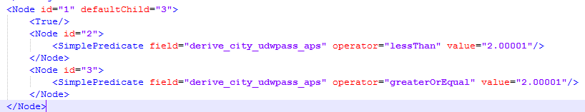
PMML标准- Model
3.6
这是一个简单的树的表示：
PMML，对于不同类别的模型，PMML都定义了其特定的表示方式。
官网： http://dmg.org/pmml/v4-1/GeneralStructure.html

Slide 13
背景与动机
PMML概述
PMML标准
目录
PMML解析
JPMML
JPMML性能

Slide 14
PMML解析-JPMML
04
为了实现目标，只有PMML还不够，需要有能够解析PMML的库 JPMML(Java API for PMML)
JPMML的优势
完全支持 PMML 3.0， 3.1， 3.2， 4.0 和4.1
内置评估引擎，加载PMML后可以直接用于打分
内置的评估引擎完全支持，PMML4.1的DataDictionary，transformations，Targets，Output
评估引擎全面支持PMML4.1所支持的模型
安装便捷，已收录到maven仓库，添加依赖即可。
JPMML使用流程
读取pmml
读取数据
打分输出结果
数据预处理

Slide 15
背景与动机
PMML概述
PMML标准
PMML解析
目录
JPMML
JPMML性能

Slide 16
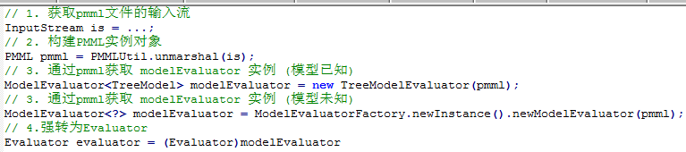
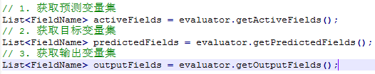
JPMML-读取PMML
5.1
这样模型就被加载到程序中来了，通过获取到的evaluator，我们可以获取模型的相关信息

Slide 17
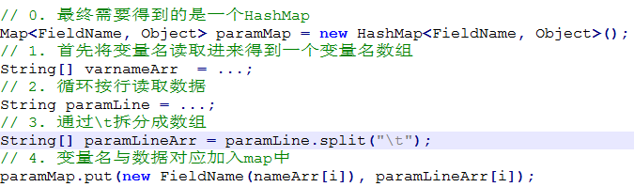
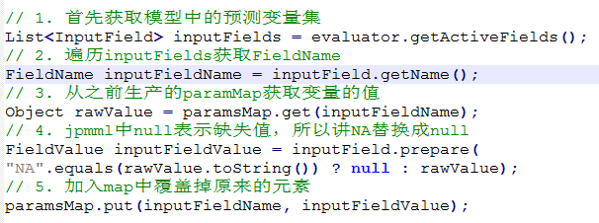
JPMML-读取数据及预处理
5.2
1. 读取数据：
2. 数据准备：

Slide 18
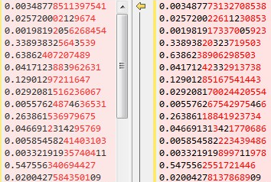
JPMML-打分输出结果
5.3
左侧是模型原本打分结果，右侧是GBDT加载后部分打分结果，最大误差在0.000001

Slide 19
背景与动机
PMML概述
PMML标准
PMML解析
JPMML
目录
JPMML性能

Slide 20
JPMML性能
6.1
见调研报告

